Slide 1
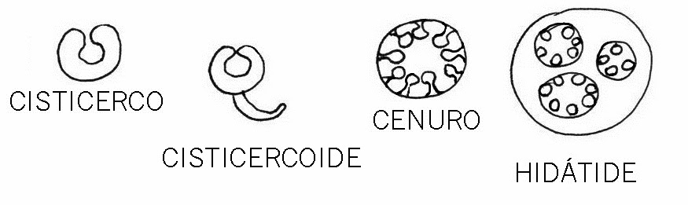
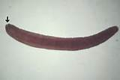
Cestodes larvaires
Dr S Ahraou
SPARGANUM

Slide 2
Embranchement des Plathelminthes
« vers plats »
Cestodes
Cyclophyllidés
Pseudophyllidés
Teniidés
Spirometra mansoni
Taenia solium
Echinococcus granulosus
Echicoccus multilocularis
Tenia multiceps

Slide 3
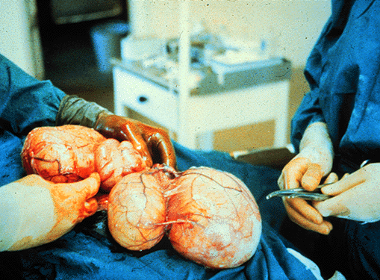
Kyste hydatique

Slide 4
INTRODUCTION
Hydatidose ou Maladie hydatique
Zoonose Cosmopolite
Développement tissulaire accidentel chez l’homme de la larve d’un Taenia Echinocoque (Echinococcus granulosus)
Parasite à l’état adulte de l’intestin grêle des canidés(HD)
HI : Herbivores
Homme: HI accidentel ( impasse parasitaire)

Slide 5
INTRODUCTION
Très répandu dans les pays méditerranéens, où il est généralement maintenu grâce à un cycle domestique impliquant chiens et moutons.
L’ Algérie est un pays à forte endémicité et la parasitose constitue un problème de santé majeur.

Slide 6
Classification
L’espèce granulosus est décomposée en ss/espèces en fonction des couples HD-HI, de la localisation de la larve et de la réceptivité de l’homme et de la répartition géographique
E. granulosus granulosus cosmopolite.

Slide 7
Genotypage: 11 génotypes……
souche ovine est la plus répandue et la plus fréquente)
souche caméline, Afrique de l’Est…)
………………………………………………………………………..

Slide 8
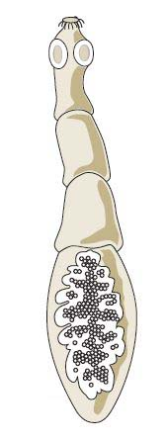
le parasite
mesure 5 à 8 mm de long.
scolex à 04 ventouses, rostre avec 02 couronnes de crochets.
Seul le dernier anneau est gravide (segment ovigère se détache tous les 7 à 12 jours ) , et est entièrement occupé par l’utérus contenant de 400 à 800 œufs murs
vit fixé entre les villosités de l’intestin grêle.
longévité de 2 à 3 ans.

Slide 9
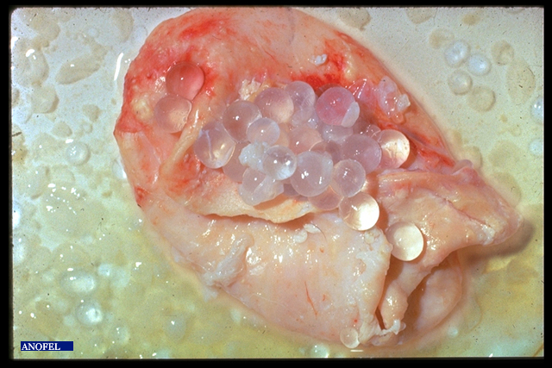
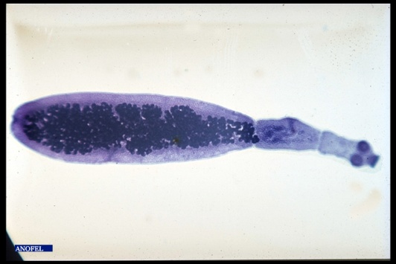
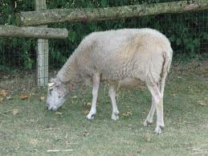
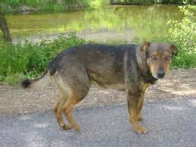
Echinococcus granulosus
KH

Slide 10
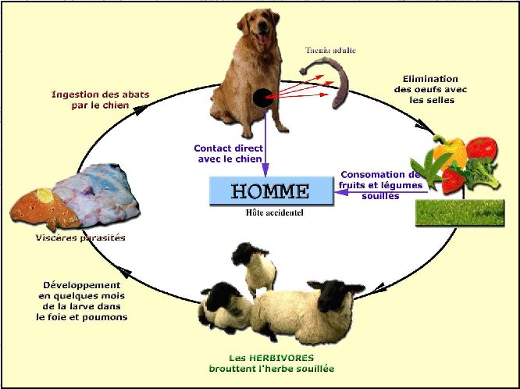

Slide 11
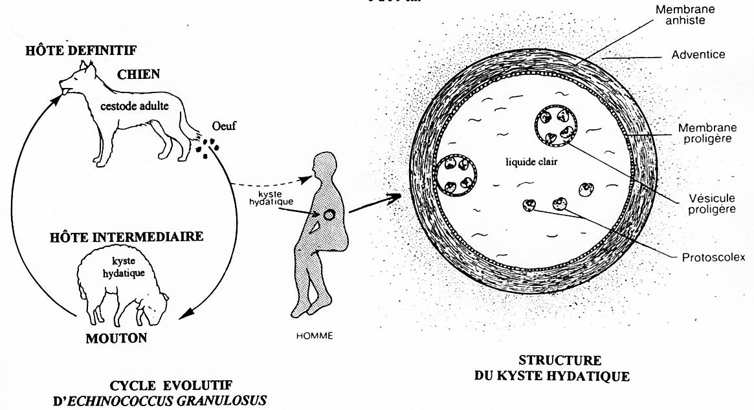

Slide 12
La larve ou hydatide
C'est une sphère creuse;
délimitée par 2 membranes;
remplie de liquide eau de roche et de petite hydatides ou vésicules filles
le tout entouré d'une réaction fibreuse de l'organisme hôte: l'adventice.

Slide 13
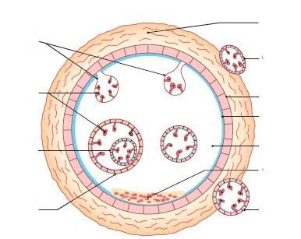
la larve hydatide
Adventice
réactionnelle
vésicule fille endogène
vésicule fille
exogène
vésicule
petite fille
membrane externe
membrane proligère
liquide
hydatique
protoscolex
sable hydatique
vésicule
proligère
vésicule fille
exogène
Structure du kyste hydatique.

Slide 14
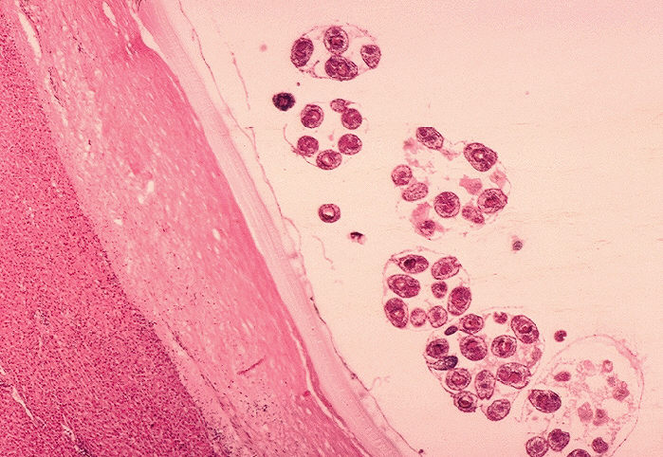
Adventice
Proligère
Cuticule
Protoscolex
Vésicules filles

Slide 15
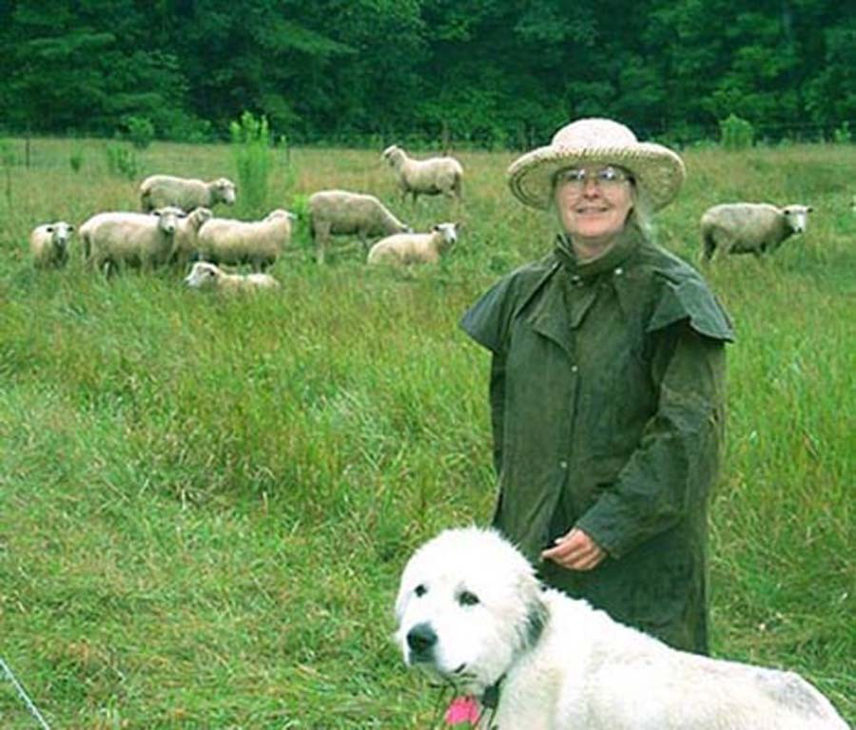
Modes de contaminaton
Contact direct avec le chien (caresses, léchage ,enfants+++)
Aliments et eau de boisson souillés par les déjections des chiens
Professions exposées: bergers, chasseurs………….

Slide 16
clinique
Souvent de découverte fortuite.
Asymptomatique (50 % des cas)
Manifestations cliniques en fonction de la localisation et de la taille des kystes.
Les KH peuvent se localiser dans toutes les parties de l’organisme.
Le foie est atteint deux fois sur trois, les poumons une fois sur quatre.
Les atteintes cérébrales, musculaires, rénales, osseuses, cardiaques, et pancréatiques sont plus rares.

Slide 17
Hydatidose hépatique
Latence clinique: plusieurs années
Hépatomégalie indolore
Compression biliaire ou compression vasculaire
Ictère ou hypertension portale
Fissuration: réactions allergiques
Rupture: choc anaphylactique
infection: abcès du foie

Slide 18
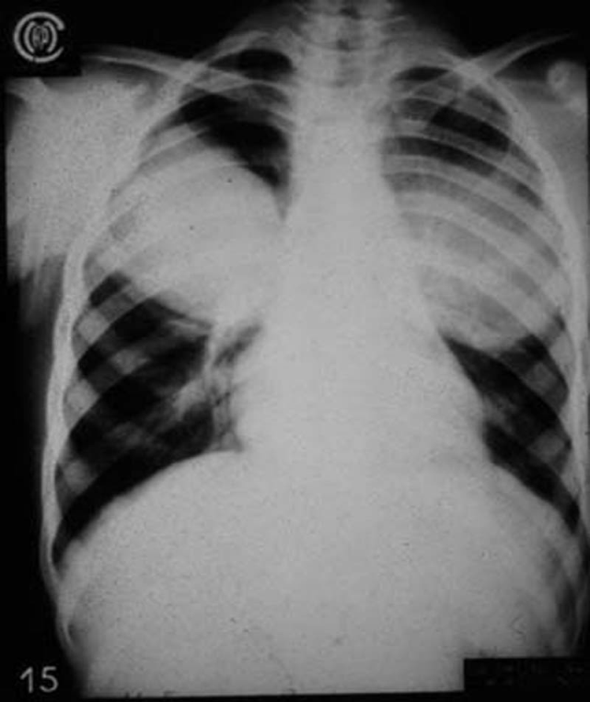
Hydatidose pulmonaire
Latence clinique moins longue.
Latence clinique moins longue.
toux, dyspnée ou hémoptysie
Complication: rupture dans une bronche ( vomique hydatique)

Slide 19
Eléments d’orientation
Anamnèse
Signes cliniques
FNS: hyperéosinophylie inconstante (7-15% au début de l’infestation)
(+++++ fissuration ou rupture)
Bilan hépatique perturbé…….

Slide 20
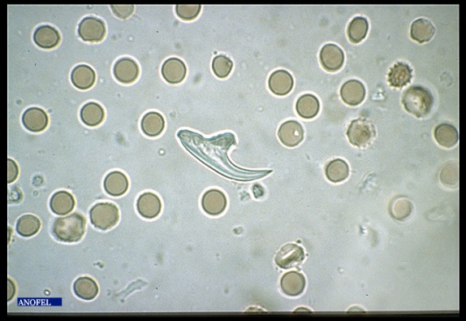
DIAGNOSTIC
Le diagnostic du KH est basé sur :
les techniques d'imagerie.
la sérologie++++
la visualisation directe du parasite.
(uniquement en cas de vomique ou sur pièces opératoire)
Il est formellement proscrit de faire une ponction exploratrice à visée diagnostique

Slide 21
IMAGERIE
.
Etablir le diagnostic
Classifications radiologiques: stade évolutif du kyste
(du kyste actif fertile au kyste inactif: dégénéré, calcifié, cuticule flottante).
Juger des complications.

Slide 22
Méthodes quantitatives Hémmagglutination indirecte Immunofluorescence indirecte Elisa sensibilité++++ spécificité++ | Méthodes qualitatives Western blot (bandes 7, 26, 28) Immunoélectrophorèse Electrosynérèse (1a15 arcs)(arc 5) Spécificité trés bonne Sensibilité insuffisante
Un résultat - ne permet jamais d’exclure une hydatidose.
La sérologie est + (95% = foie)
poumon et cerveau la sérologie souvent (-)

Slide 23
TRAITEMENT
Chirurgical
exérèse complète, traitement de choix lorsqu’il est possible
la PAIR ?
gagner du temps opératoire sans risque
de contamination de la paroi
Médical
Mébendazole ou Albendazole?
PAIR

Slide 24
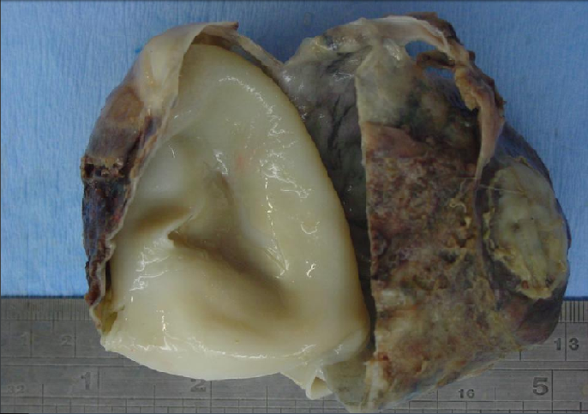

Slide 25
PRÉVENTION
Abattage des chiens errants
Déparasitage des chiens domestiques
Hygiène des mains (caresses, présence intra domiciliaire des chiens)
Hygiène alimentaire(crudités souillés)
L'établissement d’abattoirs officiels, bien contrôlés
Destruction des viscères d’animaux de boucherie Infestés
Education sanitaire et surveillance des personnes à risque (agriculteurs, bergers, chasseurs…)

Slide 26
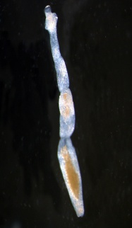
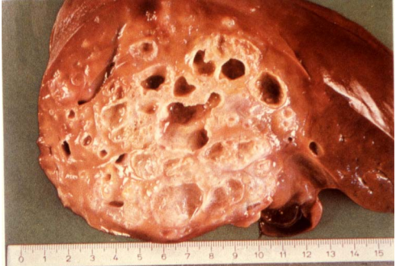
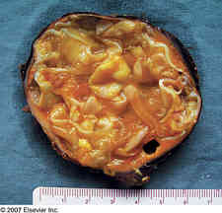
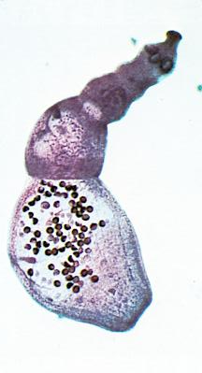
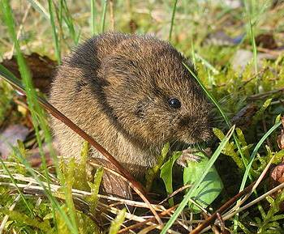


Echinococcose alvéolaire
Echinococcusmultilocularis
Larve ( Foie)

Slide 27
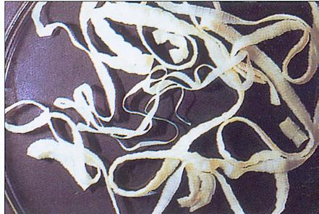
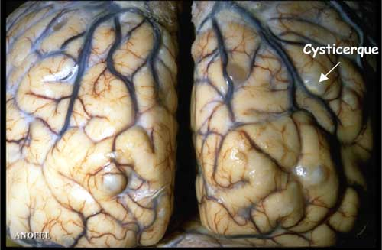
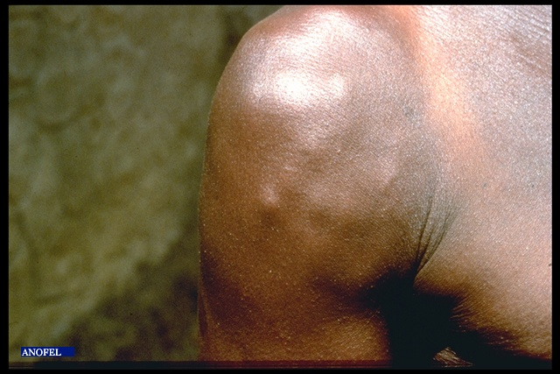
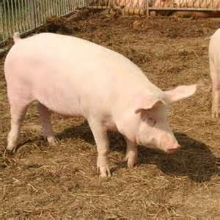

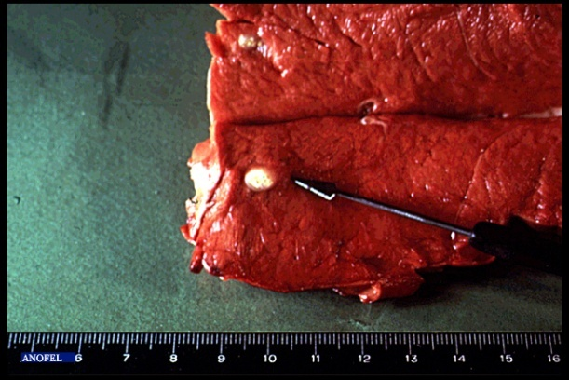
Cysticercose
T.solium
Cysticercus cellulosae
(Cerveau,œil,cutanée)
≈1 cm

Slide 28
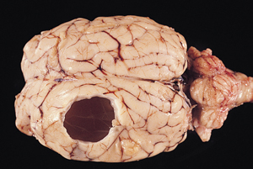
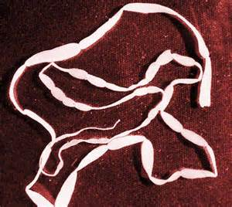
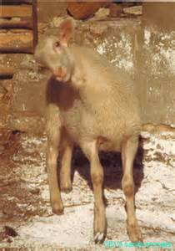
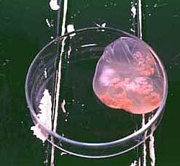
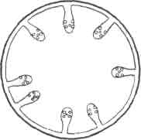
Cénurose
Cénure
(Ceveau)
Ténia multiceps
≈2 cm

Slide 29
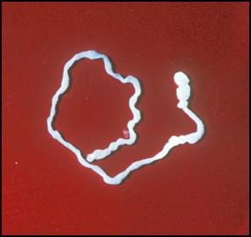
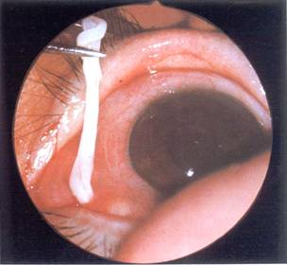

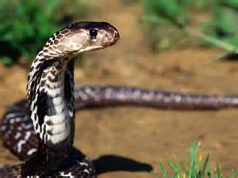
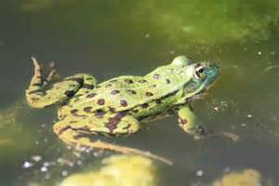
Sparganose
Spirometra mansoni
Larve plérocercoide ou sparganum
(Œil,….)

